Slide 1
Надпровідність
Підготувала учениця 11 класу
Стрельчук Катерина

Slide 2
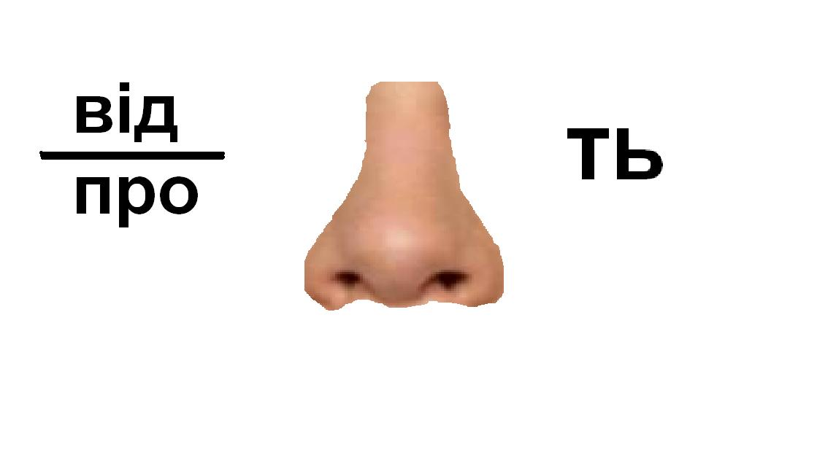
Надпровідність, властивість багатьох провідників, що складається в тому, що їх електричний опір стрибком падає до нуля при охолодженні нижче певної критичної температури , характерної для даного матеріалу. Цю властивість виявлено у більш ніж 25 металевих елементів, великого числа сплавів та інтерметалічних сполук, а також у деяких напівпровідників.

Slide 3
Теорії надпровідності
Явище надпровідності — макроскопічне (видиме) проявлення квантової природи речовини: атомів та електронів. Відомо, що електрони в атомі можуть перебувати тільки у визначених станах, яким відповідають дискретні значення енергії. Таким чином атом може поглинати і випромінювати енергію певними порціями — квантами. Однак, якщо ми перейдемо до макроскопічного тіла, де концентрація електронів перевищує 10²² см⁻³, то квантовий характер зміни енергії кожного електрону «змазується» великою кількістю таких електронів, що поглинають або випромінюють енергію, і ми бачимо суцільний спектр поглинання або випромінювання енергії макроскопічними тілами.

Slide 4
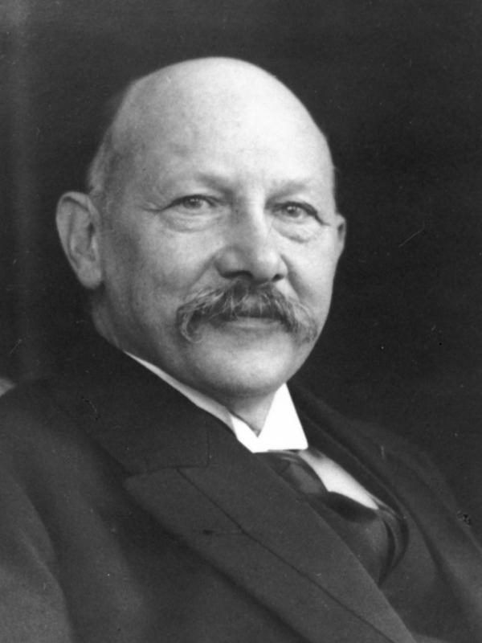
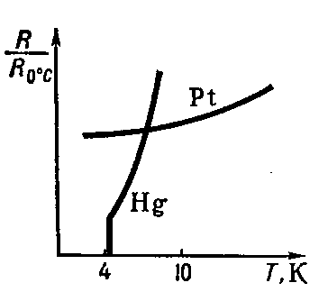
Вперше поняття надпровідності виникло в Голландії. У 1911 році голландський фізик Камерлінг-Оннес виявив, що при охолодженні ртуті в рідкому гелії її опір спочатку змінюється поступово, а потім при температурі 4,2 К різко падає до нуля.

Slide 5
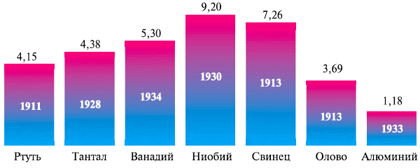
Значення критичних температур для деяких металів

Slide 6
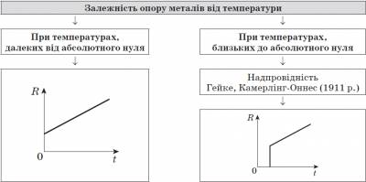

Slide 7
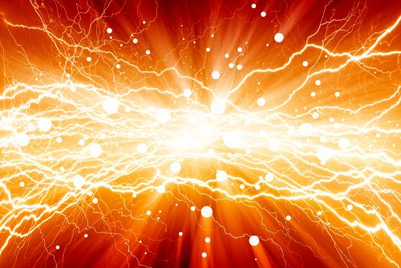
Однак нульовий опір - не єдина відмітна риса надпровідності. Ще з теорії Друде відомо, що провідність металів збільшується з пониженням температури, тобто електричний опір прагне до нуля.

Slide 8
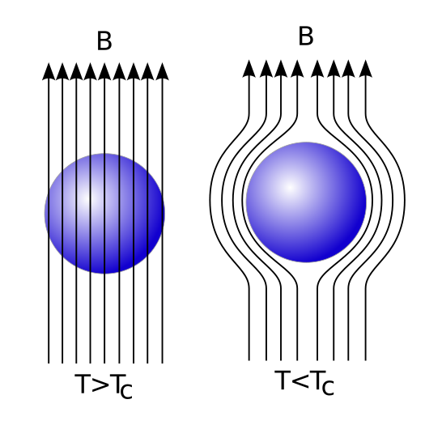
Одним з головних відмінностей надпровідників від ідеальних провідників є ефект Мейснера, відкритий в 1933 році, тобто повне витіснення магнітного поля з матеріалу при переході в надпровідний стан. Вперше явище спостерігалося в 1933 році німецькими фізиками Мейснером і Оксенфельдом.
Виштовхування магнітного поля із надпровідної сфери при температурі нижчій за температуру переходу до надпровідного стану

Slide 9
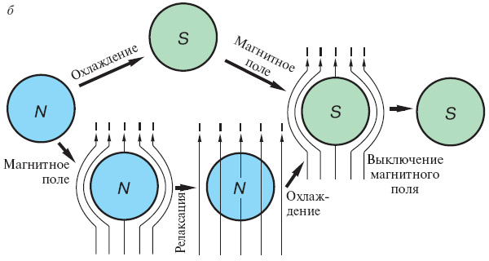

Slide 10
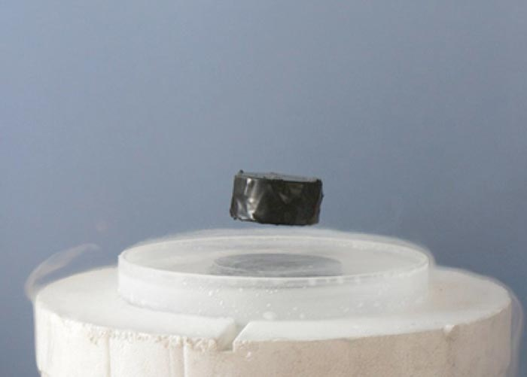
Магніт левітує над високотемпературним надпровідником, охолодженим до Т=200 К за допомогою рідкого азоту

Slide 11
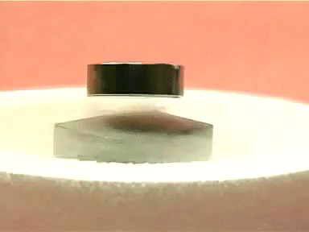

Slide 12
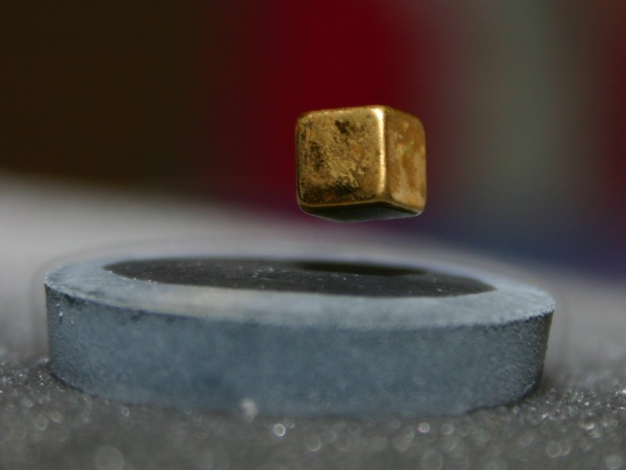
Труну Мухаммеда досвід, який демонструє цей ефект у надпровідниках. За переказами, труну з тілом пророка Магомета висів у просторі без будь-якої підтримки, тому цей досвід називають експериментом з «магометовым труною».

Slide 13
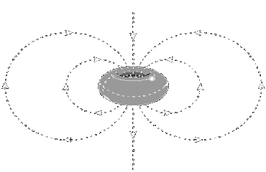
Динамічна надпровідність

Slide 14
Застосування надпровідності
Найбільш цікаві можливі промислові застосування надпровідності пов'язані з генеруванням, передачею і використанням електроенергії.

Slide 15
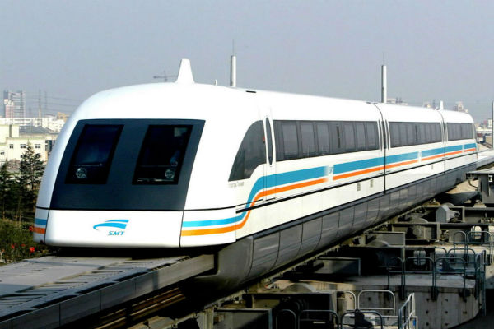
Інженери давно вже замислювалися про те, як можна було б використовувати величезні магнітні поля, створювані з допомогою надпровідників, для магнітної підвіски поїзда (магнітної левітації). За рахунок сил взаємного відштовхування між рухомим магнітом і струмом, індукованим в спрямовуючий провіднику, поїзд рухався б плавно, без шуму і тертя і був би здатний розвивати дуже великі швидкості. Експериментальні поїзда на магнітній підвісці в Японії і Німеччині досягли швидкостей, близьких до 300 км/год.

Slide 16
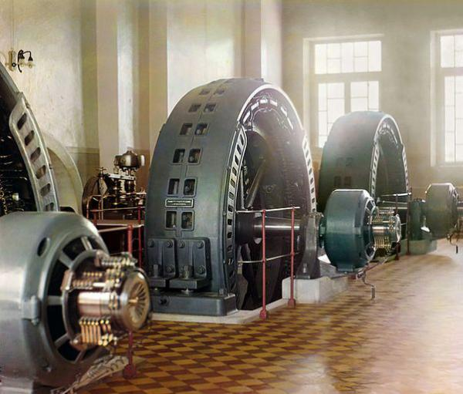
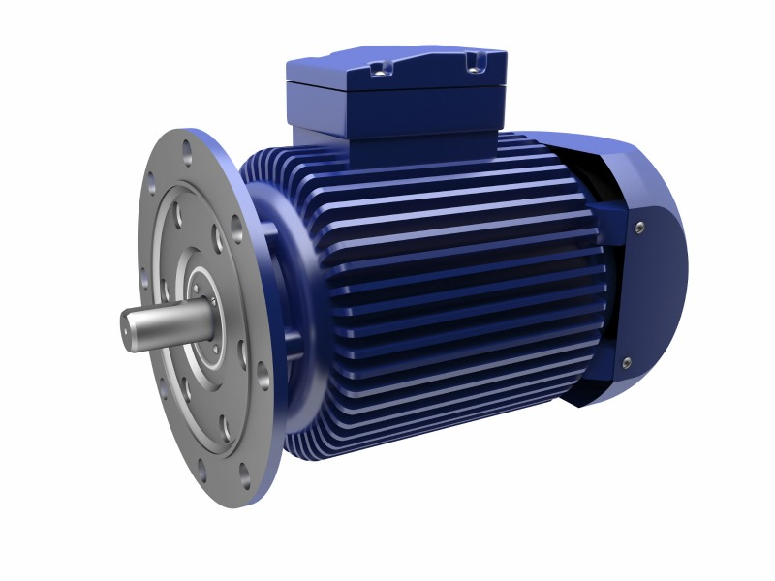
Ще одне можливе застосування надпровідників - в потужних генераторах струму і електродвигунах малих розмірів

Slide 17
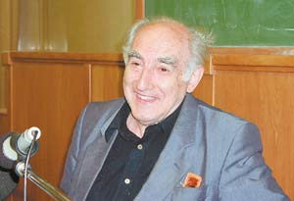
Надпровідність Академік В.Л. Гінзбург, нобелівський лауреат за роботи по надпровідності

Slide 18

Дякую за увагу! ☺

